Slide 1


재외동포를 위한 한국어(영어권)
6-1
재미한국학교협의회 (NAKS)
The National Association for Korean Schools

Slide 2
Unit 11
동아리 활동과 면접
단어 학습 링크
https://quizlet.com/join/ZRwGaVKgR
재미한국학교협의회 (NAKS)
The National Association for Korean Schools

Slide 3

다양한 동아리들이 있는데
이 사람들은 어떤 활동을 하고 있어요?
다른 사람을 위해 봉사하는 동아리에는 어떤 것들이 있을까요?
여러분은 어떤 봉사 활동을 해 봤어요?
재미한국학교협의회 (NAKS)
The National Association for Korean Schools

Slide 4
11과에서는 동아리 면접과 같이 격식적인 자리에서 지원 동기, 경험, 앞으로의 계획 등을 말하는 연습을 해 봅시다.
학습 목표
학습 내용
동아리 활동을 소개할 수 있다.
면접에서 지원 동기와 경험 등을 말할 수 있다.
주제: 동아리 활동과 면접
어휘: 동아리 활동, 면접
문법: 1. –고자 –게 되다
2. –겠습니다
문화: 유니세프
재미한국학교협의회 (NAKS)
The National Association for Korean Schools

Slide 5

동아리 활동 관련 어휘
교과서 100쪽
봉사 활동 동아리 | 악기 연주 동아리 | 미술 동아리
연극 동아리 | 태권도 동아리 | 운동 동아리
댄스 동아리 | 방과 후 활동 | 동아리에 가입하다
동아리 활동을 하다 | 특별 활동을 하다 | 경연 대회에 나가다
연습문제 1 풀기
재미한국학교협의회 (NAKS)
The National Association for Korean Schools

Slide 6

©cleanpng.com
동아리
선생님의 어휘 노트
동아리는 서클(circle)을 순우리말로 순화하면서 1980년대 이후부터 사용하게 된 말이다. 대학생, 고등학생들 사이에서 많이 사용되며 목적이 같은 사람들의 모임을 가리킨다. 이와 유사한 단어로 ‘동호회’가 있다. 공통의 관심사나 목표를 가진 사람들의 모임을 가리키는 말로 직장, 지역, 인터넷 커뮤니티 등을 중심으로 구성된다.
재미한국학교협의회 (NAKS)
The National Association for Korean Schools

Slide 7
면접 관련 어휘
교과서 101쪽
면접 | 경력 | 지원 동기
특기 | 계획과 포부 | 성격의 장단점
지원하다 | 면접을 보다 | 재능 기부
모금 활동 | 봉사 활동 | 후원하다
연습문제 2 풀기
재미한국학교협의회 (NAKS)
The National Association for Korean Schools

Slide 8
©cleanpng.com
성격을 설명하는 말
선생님의 어휘 노트
낙천적이다, 덜렁대다, 자기 주장이 강하다, 배려를 잘하다,
자기 중심적이다, 활동적이다, 신중하다, 우유부단하다,
책임감이 있다, 결단력이 있다, 융통성이 없다, 꼼꼼하다,
주의력이 부족하다, 비관적이다, 사고가 열려 있다,
창의적이다.
각각의 표현이 어떤 뜻인지 하나씩 확인해 볼까요?
재미한국학교협의회 (NAKS)
The National Association for Korean Schools

Slide 9


교과서 102쪽
조쉬가 청년 재능 기부단에서 어떤 일을 하려고 인터뷰를 하는 상황이에요.
면접관은 어떤 질문을 할까요? 대화 내용을 잘 듣고 이야기 나누도록 해요.
조쉬는 어떤 일을 하려고 해요?
Audio
27
조쉬는 다른 사람을 가르쳐 본 적이 있어요?
앞으로 어떤 계획이 있다고 말했어요?
재미한국학교협의회 (NAKS)
The National Association for Korean Schools

Slide 10
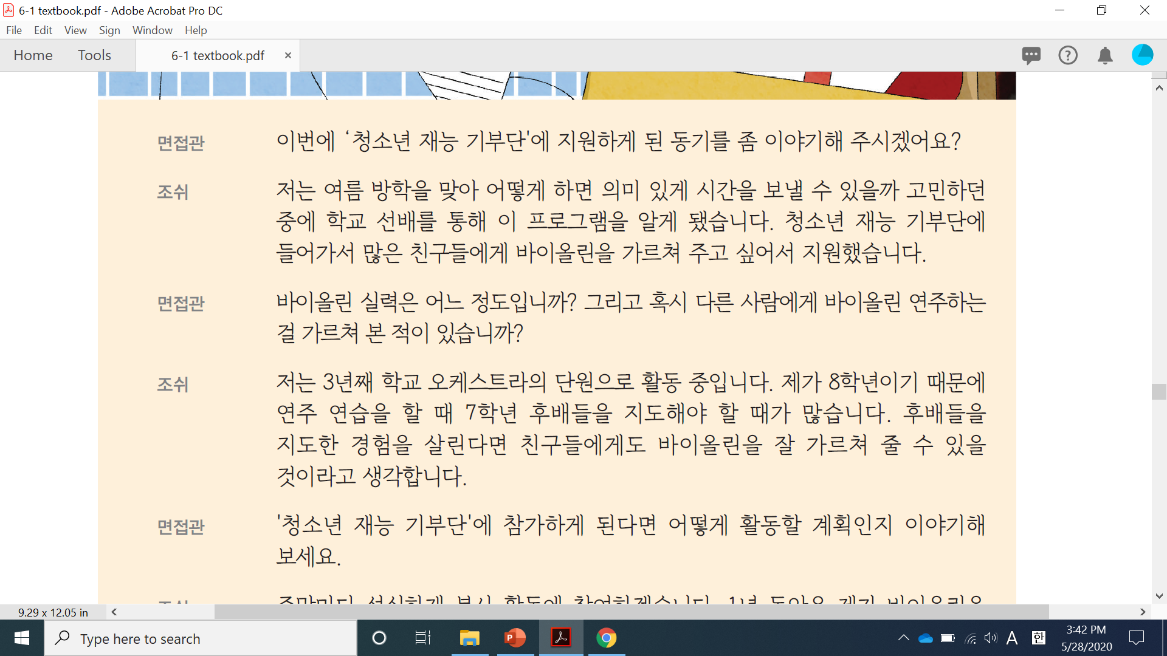
질문별로 나눠 읽기
2명씩 대화문 함께 읽기
재미한국학교협의회 (NAKS)
The National Association for Korean Schools

Slide 11
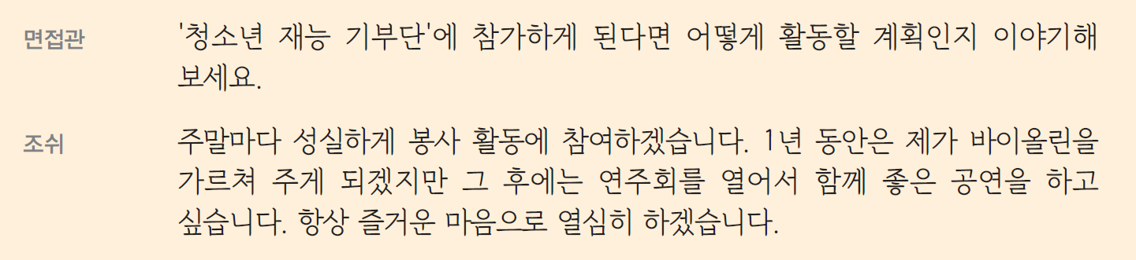
2명씩 대화문 함께 읽기
재미한국학교협의회 (NAKS)
The National Association for Korean Schools

Slide 12

오늘의 문법 1. –고자 –게 되다
학생회장 후보: 저는 우리 학생회를 통해 학생들의 자치권을 높이는 데 기여하고자 학생회장 선거에 도전하게 되었습니다.
학생들의 자치권을 높이는 학생회장이 되고자 출마하게 되었습니다.
©freepik.com
재미한국학교협의회 (NAKS)
The National Association for Korean Schools

Slide 13
문장 만들기
오늘의 문법 1. –고자 –게 되다
‘-고자’ indicates the intention to take action and ‘-게 되다’ means that a certain situation
is reached. In other words, it tells that a speaker’s intention have led to a situation.
제 꿈을 펼치고자 지원하게 되었습니다.
한국 문화를 직접 체험해 보고자 이 프로그램에 신청하게 되었습니다.
이 프로그램에 참가하고자 고국으로 돌아오게 되었습니다.
교과서 103쪽 연습 문제 1
재미한국학교협의회 (NAKS)
The National Association for Korean Schools

Slide 14
오늘의 문법 2. –겠습니다
면접관이 청소년 재능 기부단에서 어떤 활동을 할 것인지 물었을 때 뭐라고 대답했는지 찾아 보세요.
주말마다 성실하게 봉사 활동에 참여하겠습니다.
항상 즐거운 마음으로 열심히 하겠습니다.
재미한국학교협의회 (NAKS)
The National Association for Korean Schools

Slide 15
문장 만들기
오늘의 문법 2. –겠습니다
This expression represents the speaker’s plan, determination, and ambition. It is mainly
used in official situations such as interviews, announcements, and news reports.
후배들에게 도움을 줄 수 있도록 최선을 다하겠습니다.
제가 가진 재능이 다른 사람에게 도움이 될 수 있다면 최선을 다해 돕겠습니다.
목표를 이룰 수 있도록 끊임없이 노력하겠습니다.
교과서 103쪽 연습 문제 2
재미한국학교협의회 (NAKS)
The National Association for Korean Schools

Slide 16

듣기 전 활동: 면접 상황 상상하기
교과서 104쪽
면접을 볼 때 어떤 자세로 임해야 할까요?
여러분이 면접을 본다면 어떤 이야기를 하고 싶어요?
인터뷰를 상상하면서 같이 이야기해 봐요.
©pinclipart.com
재미한국학교협의회 (NAKS)
The National Association for Korean Schools

Slide 17


교과서 104쪽
면접 대화를 듣고 이 사람이 어떤 일에 지원했는지, 앞으로 어떤 일을 하게 되는지 파악해 보세요.
2. 한글학교 보조교사 선발 면접 대화 듣기
Audio
28
©nise.go.kr
이 사람은 어떤 일에 지원했고 어떤 계획이 있어요?
봉사 활동에 관심을 가지는 이유가 뭐라고 해요?
연습 문제 2
재미한국학교협의회 (NAKS)
The National Association for Korean Schools

Slide 18

교과서 104쪽
강연을 하나 들어 볼 거예요. 어떤 내용인지 잘 들어 보세요.
Audio
29
3. 면접에서 좋은 인상을 주는 방법에 대한 강연 듣기
좋은 첫인상을 위해 평소에 할 수 있는 일이 뭘까요?
기억에 남는 ‘1분 자기 소개’를 위한 단락 만들기를 해 보세요.
©kepco.co.kr
연습 문제 3
재미한국학교협의회 (NAKS)
The National Association for Korean Schools

Slide 19

교과서 105쪽
동아리 신입 회원 면접하기
가상으로 동아리 신입 회원을 면접을 진행해 볼 거예요.
어떤 동아리로 할 것인지 정한 후에 면접 질문지를 만들어 봅시다. 교과서 지면을 활용하세요.
면접관과 지원자로 역할을 정해서 역할극을 해 봅시다.
지원자 중에서 누구를 뽑을 것인지, 이유는 무엇인지 이야기해 봅시다.
©eventmanagerblog.com
재미한국학교협의회 (NAKS)
The National Association for Korean Schools

Slide 20
읽기 활동 전 새 단어 확인
교과서 107쪽
초청 | 연수 | 탐방
교류 | 추천서
우대 | 뜻깊다
招 부를 초
請 청할 청
練 익힐 연
修 닦을 수
探 찾을 탐
訪 찾을 방
交 사귈 교
流 흐를 류
推 밀 추 薦 천거할 천
書 글 서
優 넉넉할 우
待 기다릴 대
재미한국학교협의회 (NAKS)
The National Association for Korean Schools

Slide 21

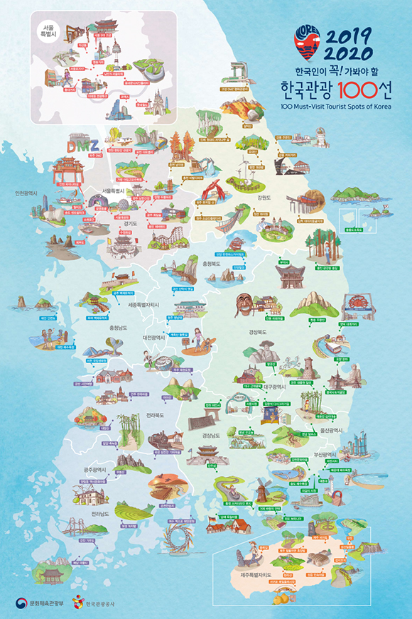
교과서 106쪽
읽기 전 활동: 한국에 가서 한국의 문화, 역사를 배울 기회가 있다면 어디에 가고 싶은지, 무엇을 하고 싶은지 이야기해 봐요.
위
http://www.korea.kr/news/policyNewsView.do?newsId=148856929
©문화체육관광부
아래
재미한국학교협의회 (NAKS)
The National Association for Korean Schools

Slide 22
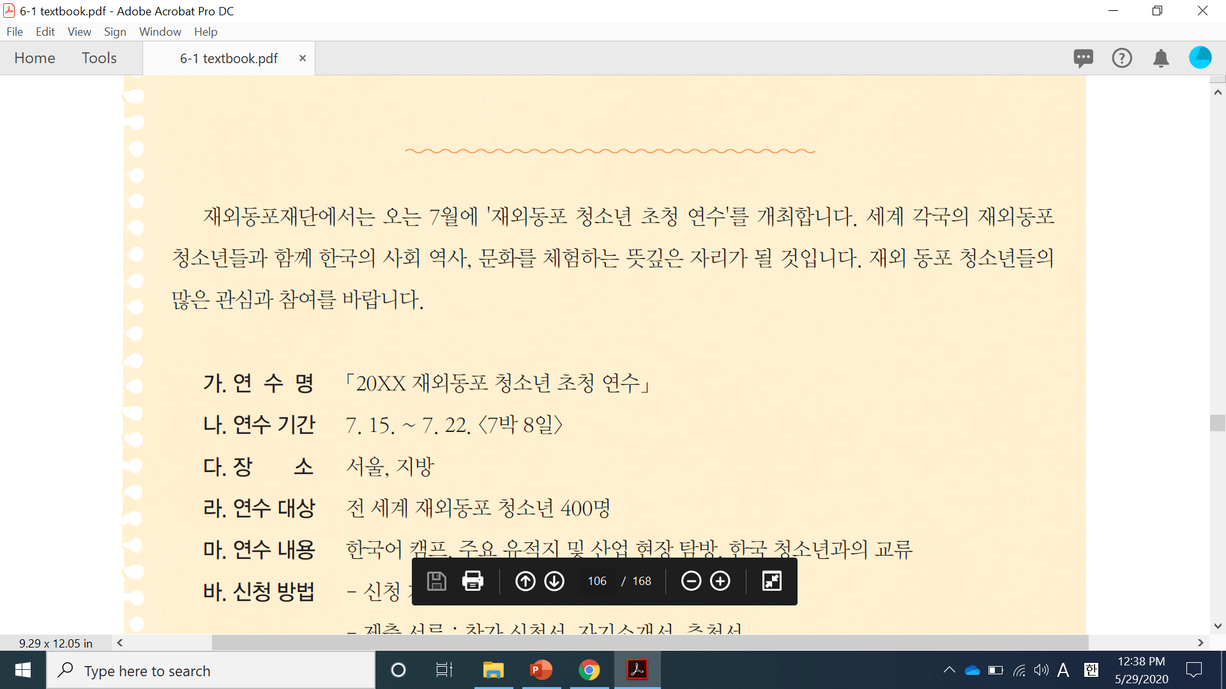
어떤 프로그램에 참가할 학생들을 모집하기 위해 쓴 글이에요. 다음 슬라이드에서 자세한 내용을 보세요.
재미한국학교협의회 (NAKS)
The National Association for Korean Schools

Slide 23
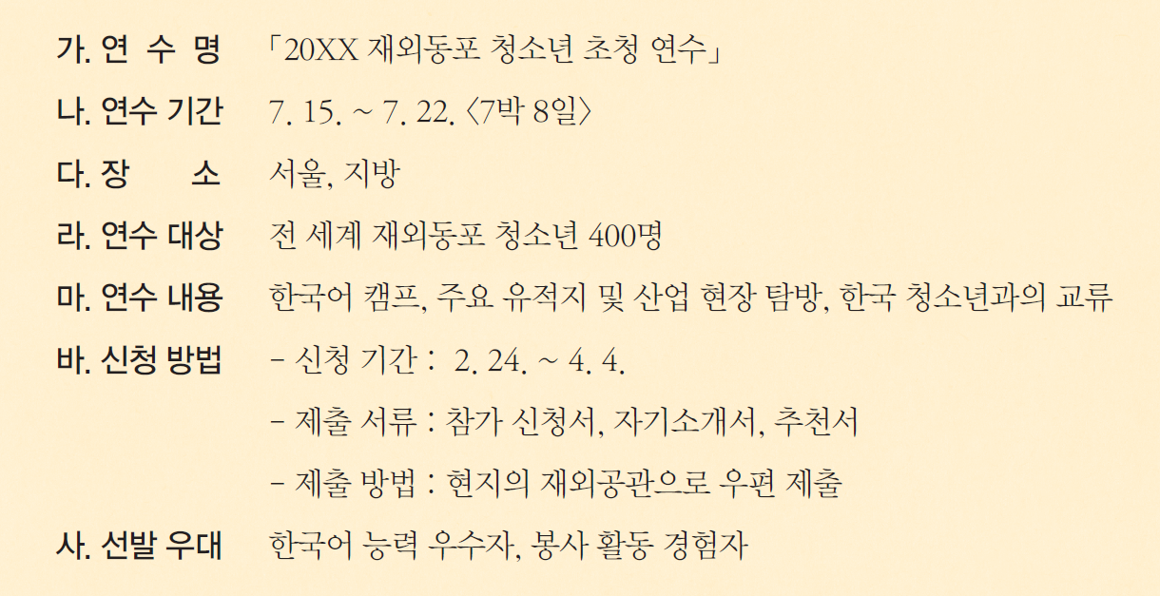
교과서 106쪽 연습문제 1, 2번 풀기
재미한국학교협의회 (NAKS)
The National Association for Korean Schools

Slide 24

교과서 106쪽
읽기 후 활동:
재외동포 청소년 모국 연수에 참여할 생각이 있는지,
이 연수에 참가하려면 어떻게 해야 하는지 얘기해 봐요.
https://www.youtube.com/watch?v=1bmb4BpdlME&t=39s
재미한국학교협의회 (NAKS)
The National Association for Korean Schools

Slide 25

107쪽 쓰기 활동
청소년 모국 연수 참가 지원 자기 소개서 쓰기
앞서 살펴 본 모집 공고에 지원하려면 자기소개서를 써야 합니다. 교과서에 마련된 지면을 활용해서 자기소개서를 완성해 봅시다.
자기소개서 내용
지원 동기
경험과 특기
성격의 장단점
계획과 포부
기타
발표하고 피드백 받기
교과서 지면이 부족하면 공책에 쓰세요.
재미한국학교협의회 (NAKS)
The National Association for Korean Schools

Slide 26

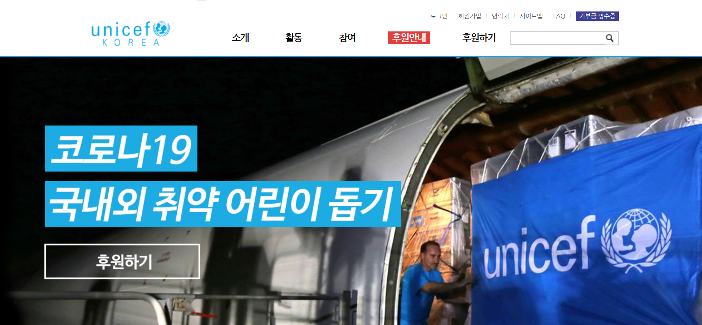
지구촌 어린이의 생명을 살리는 유니세프
교과서 108쪽을 읽고 답해 보세요.
유니세프는 전 세계 몇 개 국가에서 활동하고 있어요?
어떤 방법으로 후원 활동을 할 수 있어요?
https://www.unicef.or.kr/
재미한국학교협의회 (NAKS)
The National Association for Korean Schools

Slide 27
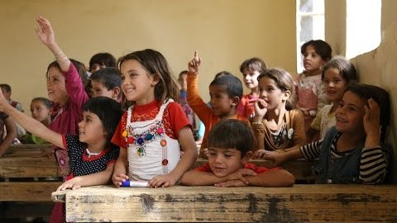
지구촌 어린이의 생명을 살리는 유니세프
유니세프와 함께 활동하는 사람들 이야기가 담긴 동영상이에요.
https://www.youtube.com/watch?v=Ui78Our9BQA
재미한국학교협의회 (NAKS)
The National Association for Korean Schools

Slide 28

지구촌 어린이의 생명을 살리는 유니세프
유니세프 후원자들이 직접 지원 현장을 방문한 동영상이에요.
https://www.youtube.com/watch?v=Q0BSx_gbPbw
재미한국학교협의회 (NAKS)
The National Association for Korean Schools

Slide 29


워크북 연습문제도 잊지 마세요!
하루 한 개 오늘의 질문
워크북 45쪽에 직업을 찾는 데 도움이 되는
‘길 찾기 활동’이 있습니다. 자신이 어떤 유형의 사람인지 알아 보세요. 그 유형에 따라 어울리는 직업이 예시되어 있습니다. 46쪽에는 ‘21세기 10대 유망 직종’도 나와 있는데, 그것들을 참고해서 자신의 미래 직업에 대해 조사하고 꿈을 이루기 위해 해야 할 노력에 대해 정리해 보세요. (숙제!)
©uihere.com
재미한국학교협의회 (NAKS)
The National Association for Korean Schools

Slide 30
LINGT을 이용한 말하기 숙제
WWW.LINGT.COM에서 SIGN UP 하기
교사의 방 만들기
녹음, 사진, 영상, 텍스트를 이용한 숙제 제시하기
교과서 녹음, 의견 말하기 등의 숙제 가능
학생에게 링크 제공하기
총 10개의 말하기 숙제를 무료로 만들 수 있음
재미한국학교협의회 (NAKS)
The National Association for Korean Schools

Slide 31
References
재외동포를 위한 한국어 6-1 (영어권)
재외동포를 위한 한국어 6-1 (범용)
https://www.cleanpng.com/png-scalable-vector-graphics-paper-royalty-free-clip-a-6012096/download-png.html
https://www.freepik.com/free-photos-vectors/debate
https://www.pinclipart.com/pindetail/iRwJxxT_interview-clipart-parent-interview-research-interview-gif-png/
https://www.nise.go.kr/jsp/field/2015-2/10.jsp
https://blog.kepco.co.kr/592
https://www.eventmanagerblog.com/18-interview-questions-event-planning-job
https://www.youtube.com/watch?v=1bmb4BpdlME&t=39s
http://www.korea.kr/news/policyNewsView.do?newsId=148856929
https://www.youtube.com/watch?v=Ui78Our9BQA
https://www.youtube.com/watch?v=Q0BSx_gbPbw
http://clipart-library.com/writing-book-cliparts.html
https://www.uihere.com/free-cliparts/question-mark-emoticon-clip-art-silly-question-cliparts-1429704

